Slide 1
3. ÖĞRENME ALANI: İNSANLAR, YERLER ve ÇEVRELER
NEREYE YERLEŞELİM? (3.öğrenme alanı-1.kazanım)
Notes:
https://www.HangiSoru.com

Slide 2
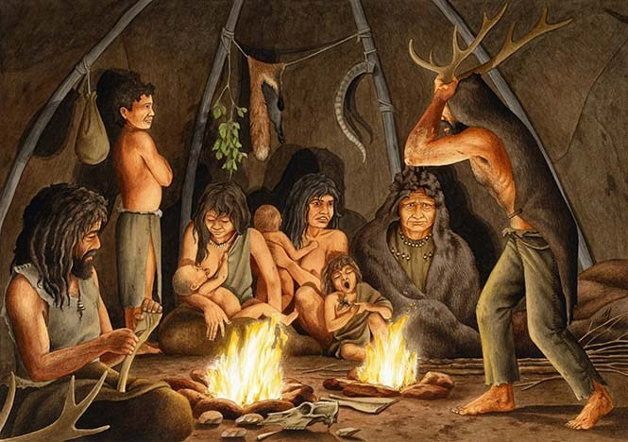
Çok uzun süre konargöçer hayatı süren insanlar yerleşim yeri tercihinde yiyecek ve su ihtiyaçlarını karşılayabilecekleri, kendilerini güvende hissedebilecekleri yerleri bularak yerleşmişlerdir. Bu yüzden avcılık için elverişli olan, korunaklı yerleri tercih etmişlerdir. İnsanlar bu dönemde mağaralarda yaşamaktaydılar.

Slide 3
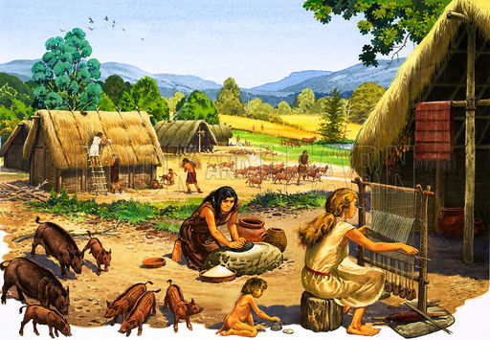
Yerleşik hayata geçişle ilgili olarak Çatalhöyük 9.500 yıllık geçmişi olan ve yaklaşık 8.000 insanı barındırmış geniş bir kasabadır. İlk yerleşme, ilk ev mimarisi ve ilk kutsal yapılara ait özgün buluntuları ile insanlık tarihine ışık tutan bir merkezdir.

Slide 4
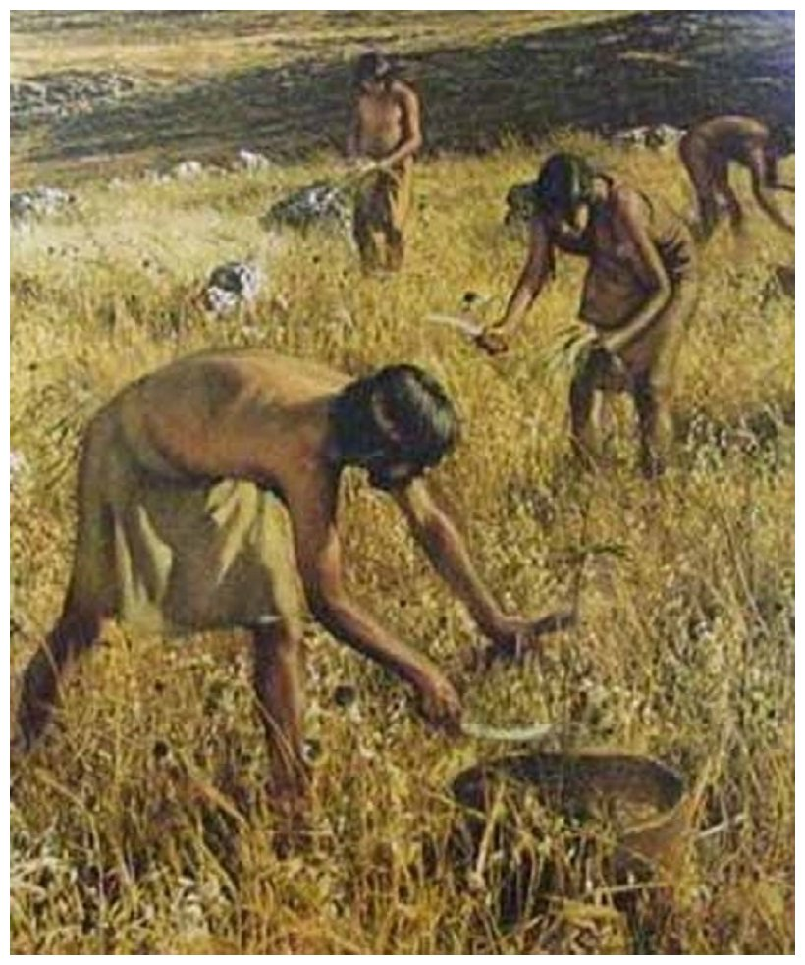
Karasal iklimin hüküm sürdüğü bölgede 800 yıllık bir köy yaşantısı vardır. İklime uygun tahıl ve bakliyat yetiştirilen Çatalhöyük, avcı-toplayıcı toplumdan tarım toplumuna geçişin yaşandığı yerleşim yerlerinden biridir. Bu dönemde bataklıkların kıyılarına kadar uzanan dağ ormanlarının kuşattığı

Slide 5
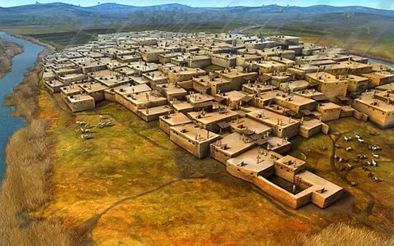
Çatalhöyük, bereketli bir arazi ile çevrelenmiştir. Höyük çevresindeki sulak alanlarda yoğun sazlıklar çok çeşitli hayvan ve değerlendirilebilecek bitkiler barındırıyordu. Çarşamba Irmağı ilkbaharda taşarak Çatalhöyük’ü bir yarım adaya dönüştürüyordu. Bu da yerleşim yerinin savunulmasını kolaylaştırıyordu.

Slide 6
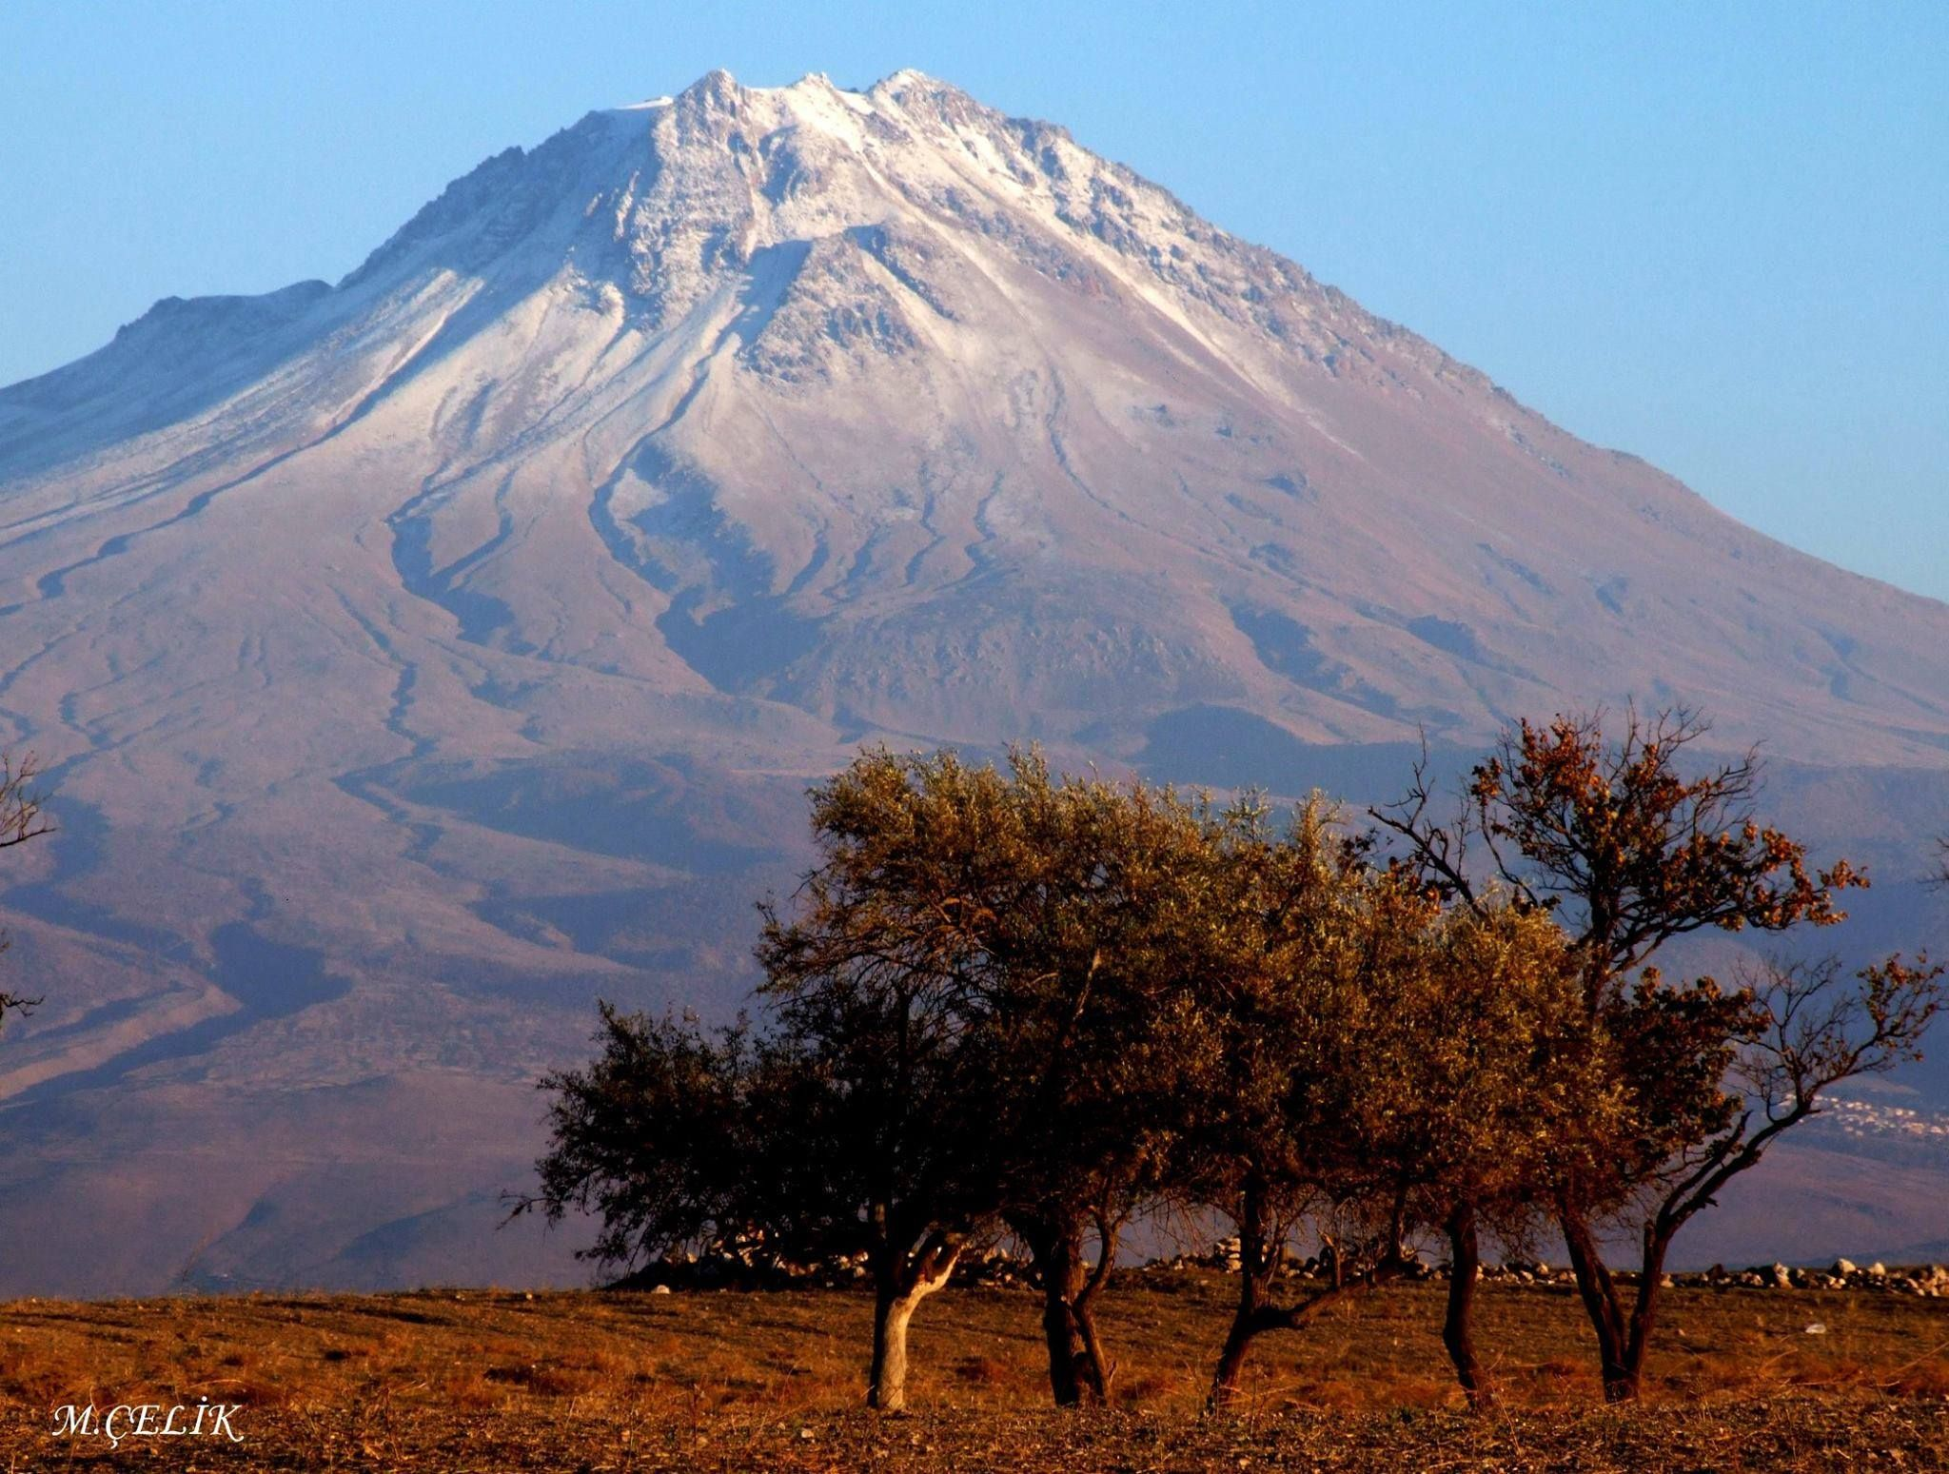
Çatalhöyük’te bulunan kumaş parçaları en eski kumaş örneklerindendir. O dönemde Hasan Dağı’ndan elde edilen obsidyen ile tuzu hem kendi ihtiyaçları için kullanmışlar hem de çevrelerindeki yerleşim birimlerinde yaşayan insanlara satmışlardır.

Slide 7
YERLEŞİM YERİ TERCİHİNİ ETKİLEYEN FAKTÖRLER
Doğal Faktörler
Yeryüzü
Şekilleri
Bitki
Örtüsü
Su
Kaynk.
İklim

Slide 8
Beşeri Faktörler
Maden
cilik
Ticaret
Sanayi
Tarım
Turizm
Ulaşım

Slide 9
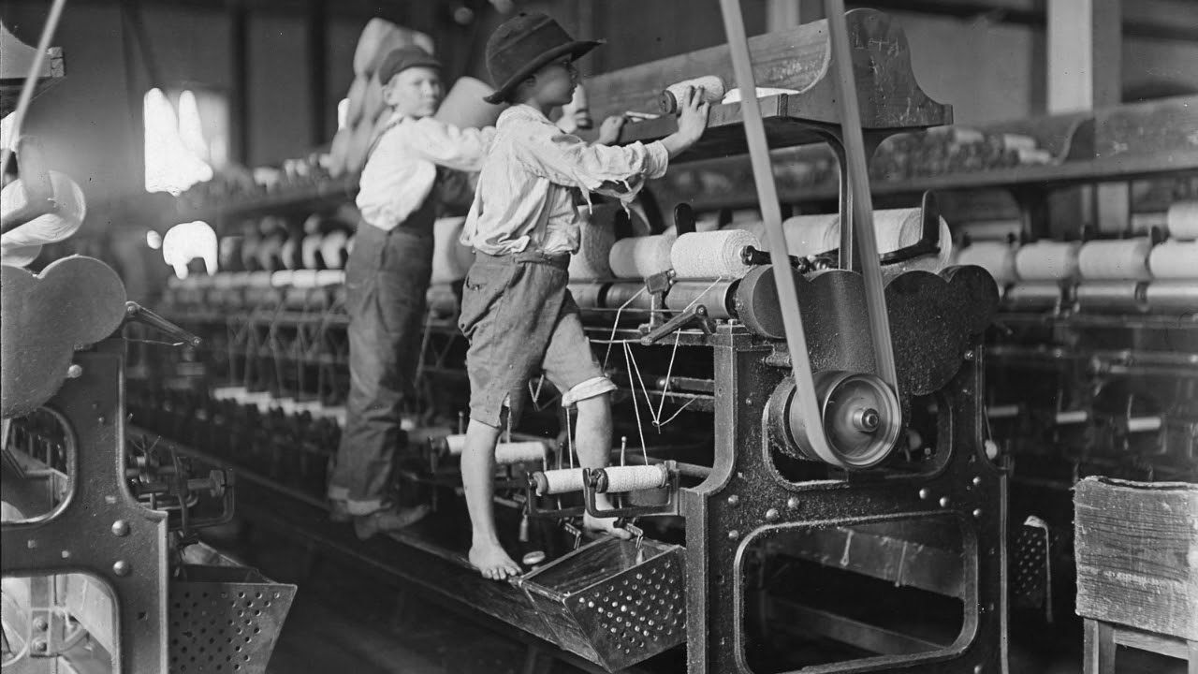
İnsanların yeni ekonomik faaliyet alanları keşfetmesi sosyal ve ekonomik hayatı değiştirmiştir. Sanayileşme ile kentlere talep artmış ve yeni beşerî faktörler ortaya çıkmıştır. Örneğin eğitim, altyapı, sağlık, turizm, ulaşım gibi faktörler göz önünde bulundurulmaya başlanmıştır.

Slide 10
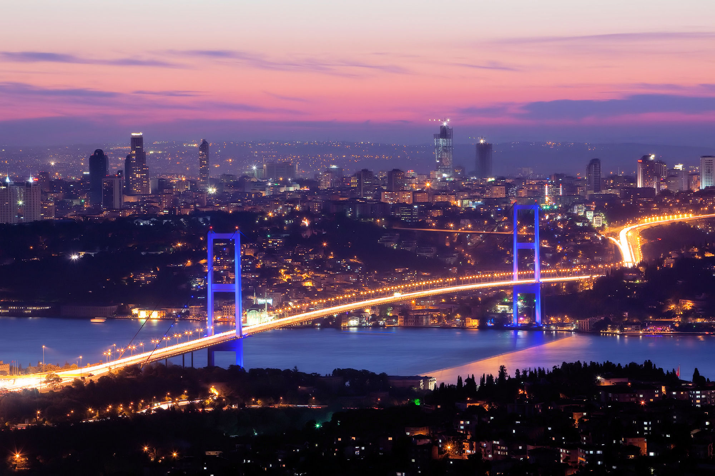
TÜİK 2017 yılı verilerine göre Türkiye nüfusunun %18,6’sının ikamet ettiği İstanbul, en çok nüfusa sahip olan ilimiz olmuştur.

Slide 11
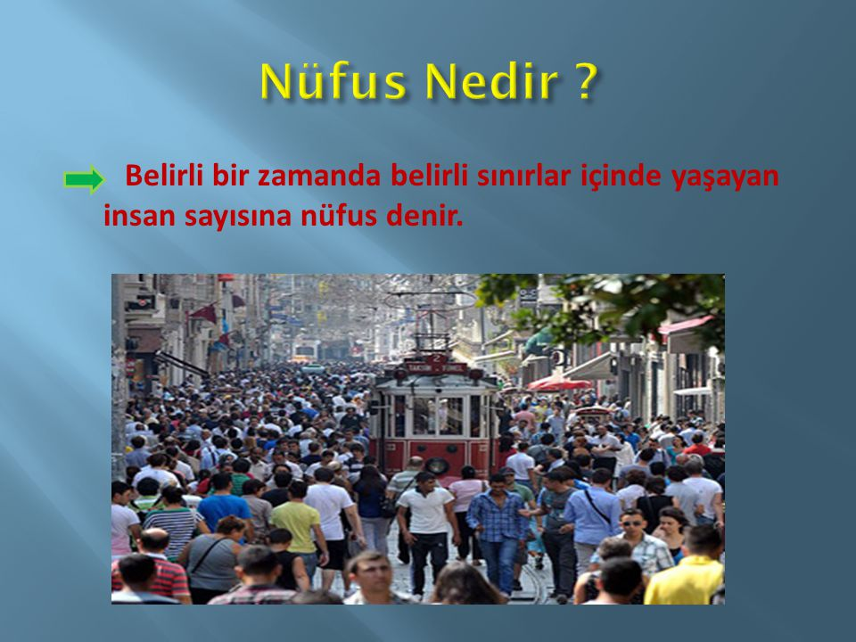
TABLO VE GRAFİKLERLE ÜLKEMİZ
(3.öğrenme alanı-2.kazanım)
Nüfus: Sınırları belli bir alanda, belli bir zamanda yaşayan insan sayısına denir.
Nüfus Yoğunluğu: Kilometrekareye düşen insan sayısına nüfus yoğunluğu denir.

Slide 12
Yaşayan insan sayısı
Nüfus Yoğunluğu =
Yüzölçümü
Nüfus yoğunluğu olarak ifade edilen “bir kilometrekareye düşen kişi sayısı”, Türkiye genelinde 2016 yılına göre 1 kişi artarak 105 kişi oldu.

Slide 13
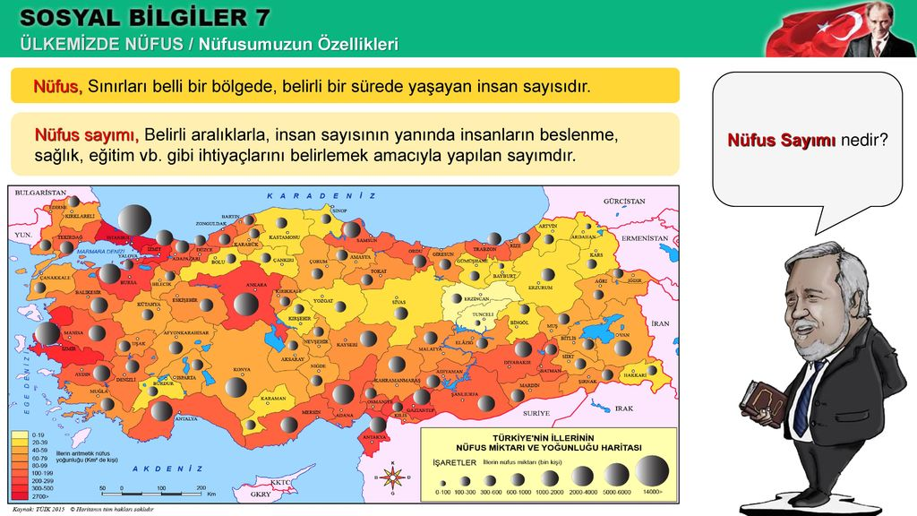
Nüfus Sayımı Niçin Yapılır?
1- Yaşayan insan sayısı
2- Nüfusun eğitim durumu
3- Nüfusun yaş cinsiyet durumu
4- Nüfusun ekonomik faaliyetlere dağılımı
5- Kır ve kent nüfusu
6- Çalışan insan sayısını belirlemek

Slide 14
NÜFUSUN DAĞILIŞINI ETKİLEYEN FAKTÖRLER
Doğal Faktörler
Yeryüzü
Şekilleri
Bitki
Örtüsü
İklim

Slide 15
Beşeri Faktörler
Maden
cilik
Ticaret
Sanayi
Tarım
Turizm
Ulaşım

Slide 16
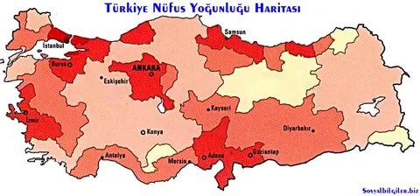
Nüfus Yoğunluğunun Fazla Olmasının Sonuçları:
*İş gücü ucuzlar.
*Tüketim artar. https://www.HangiSoru.com
*Konut sıkıntısı yaşanır.
* Eğitim ve sağlık sorunları artar.
*Trafik sorunları yaşanır.

Slide 17
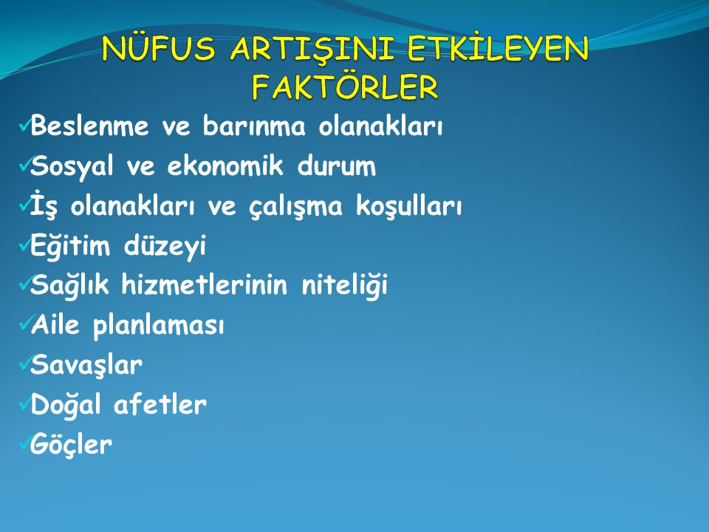
Nüfus Artış Hızını Belirleyen Sebepler
* Doğumlar | * Savaşlar | * Salgın hastalıklar
* Doğal afetler | * Turizm faaliyetleri | * Yaşam koşullarının iyileşmesi

Slide 18
Nüfusu Fazla Olan İller: * İstanbul (En Fazla) | * Ankara * İzmir | * Konya * Adana

Slide 19
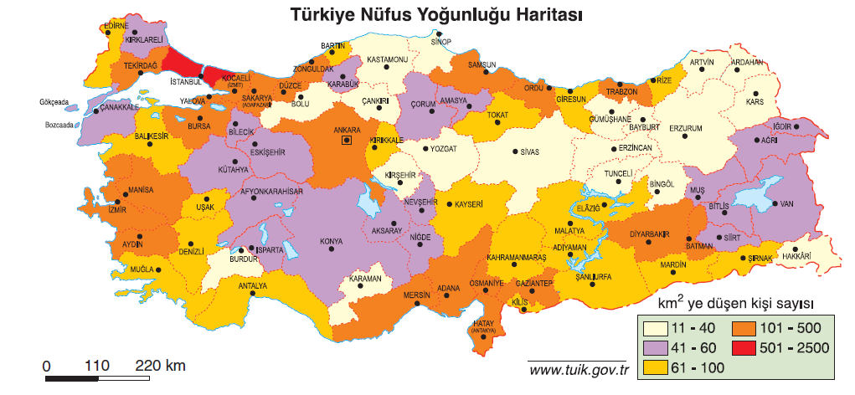
Nüfusu Az Olan İller:
*Bayburt (En Az) * Gümüşhane
* Ardahan * Tunceli

Slide 20
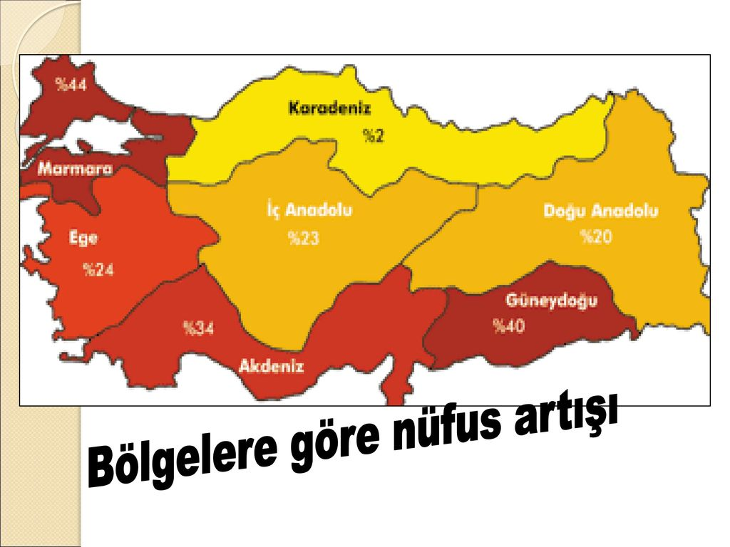
Nüfus Yoğunluğuna Göre Bölgeler (Sırasıyla):
1- Marmara Bölgesi 2- Güneydoğu Anadolu Bölgesi
3- Ege Bölgesi 4- Akdeniz
5- İç Anadolu Bölgesi 6- Karadeniz Bölgesi
7- Doğu Anadolu Bölgesi

Slide 21
Bölgelerimizde Nüfus Yoğunluğunun Az Olduğu Alanlar:
*Marmara Bölgesi: (Trakya'nın kuzeyi)
* Güney Doğu Anadolu Bölgesi: (Mardin, Hakkari)
*Akdeniz Bölgesi: (Taşeli platosu)
* İç Anadolu Bölgesi: (Tuz gölü çevresi)
*Karadeniz Bölgesi: (Doğu Karadeniz Bölümü)

Slide 22
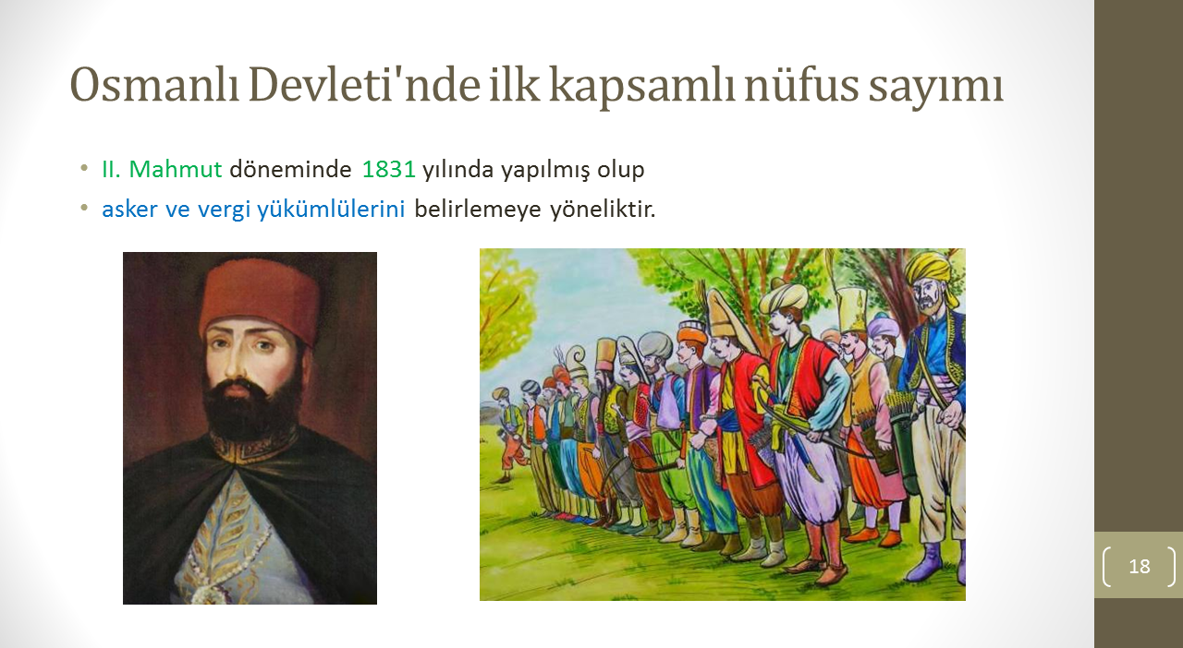
NÜFUS VE ÖZELLİKLERİ
Osmanlı Devletinin ilk nüfus sayımı, Padişah II. Mahmut döneminde 1831 yılında yapıldı.
II. Mahmut döneminde yapılan nüfus sayımının nedeni askere alınacakları ve vergi verecek nüfusu belirlemekti.

Slide 23
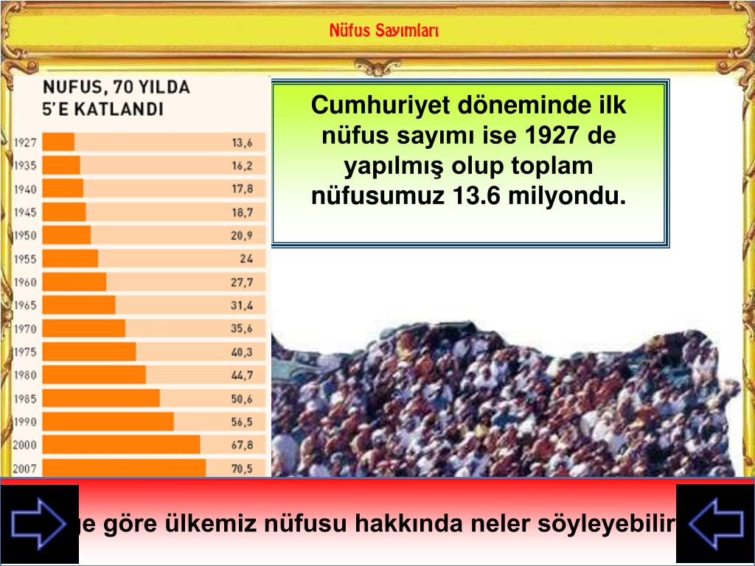
Ülkemizde Cumhuriyet döneminde 1927 yılında ilk nüfus sayımı yapılmıştır. 1990 yılına kadar sonu 0 ve 5 ile biten yıllarda nüfus sayımı yapılırken bu tarihten sonra 10 yılda bir yapılmaya başlandı. 2007 yılından itibaren sokağa çıkma yasağına gerek kalmadan adrese dayalı nüfus sayımı sistemine geçilmiştir.

Slide 24
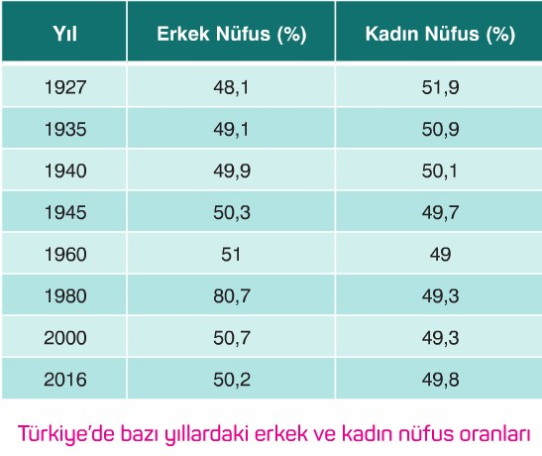
Türkiye’de ikamet eden nüfus 2017 yılında bir önceki yıla göre 995 bin 654 kişi arttı. Erkek nüfus 40 milyon 535 bin 135 kişi olurken kadın nüfus 40 milyon 275 bin 390 kişi oldu. Buna göre toplam nüfusun %50,2’sini erkekler, %49,8’ini ise kadınlar oluşturdu. Yıllık nüfus artış hızı, 2016 yılında ‰13,5 iken 2017 yılında ‰12,4 oldu.

Slide 25
Türkiye’de Cumhuriyet’in ilanından günümüze kadar gelen süreçte ekonomik, sosyal ve sağlık alanlarında olumlu gelişmeler yaşanmıştır. Bu gelişmeler çocuk ölümlerinin ve kadın başına düşen doğum sayısının önemli ölçüde azalmasına neden olmuştur. Gelişmiş ülkelerde XX. yüzyılın sonlarına doğru nüfus artış hızı azalmıştır. Bu değişimle toplam nüfus içerisinde genç nüfusun oranı azalarak yaşlı nüfusun oranı artmıştır.

Slide 26
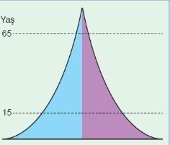
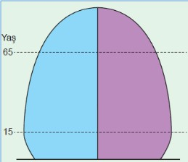
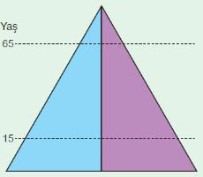
BİLGİ NOTU: Ülkemizde nüfus sayımını Türkiye İstatistik Kurumu(TÜİK) yapar.
Tarım
Sanayi
Hizmet
Az gelişmiş ülke Gelişmekte olan ülke Gelişmiş ülke
nüfus piramidi nüfus piramidi nüfus piramidi

Slide 27
ÇALIŞAN NÜFUS SEKTÖREL ALANLARI
  Tarım
  Sanayi
  Hizmet
  Bitkisel Üretim Hayvancılık Ormancılık
  Gıda Dokuma Maden Kimya
  Eğitim Sağlık Ulaşım Turizm

Slide 28

BİLGİ NOTU: Gelişmiş ülkelerde hizmet ve sanayi sektörlerinde çalışan insan sayısı fazla, tarım sektöründe çalışan insan sayısı azdır.

Slide 29
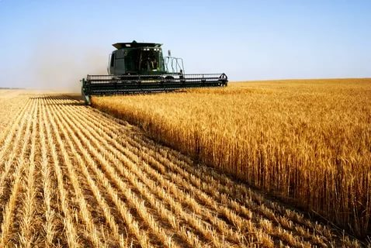
Az gelişmiş ülkelerde ise tarım sektöründe çalışan insan sayısı daha fazladır. Sanayi ve hizmet sektöründe çalışan insan sayısı azdır.
Ülkemizde sanayi ve hizmet sektöründeki nüfusun büyük bölümü İzmir, Ankara, Eskişehir, Adana, Mersin, Zonguldak, Ereğli, Karabük, Gaziantep, Kayseri, Denizli, Konya gibi illerde yoğunlaşmıştır.

Slide 30

Eğitim seviyesi yüksek olan nüfus, ülkelerin gelişiminde ve kalkınmasında önemli bir paya sahiptir. Gelişmişlik oranımız, ne kadar kalabalık bir nüfusa sahip olduğumuza değil, iyi eğitim almış nüfusa sahip olmamıza bağlıdır.
Türkiye’de 2015 yılında 25 ve daha yukarı yaşta olan ve okuma-yazma bilmeyen toplam nüfus oranı %5,7’dir. Bu oran erkeklerde %1,3, kadınlarda %6,3’tür.

Slide 31
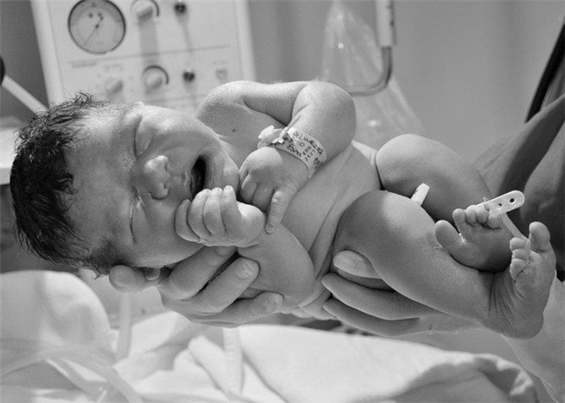
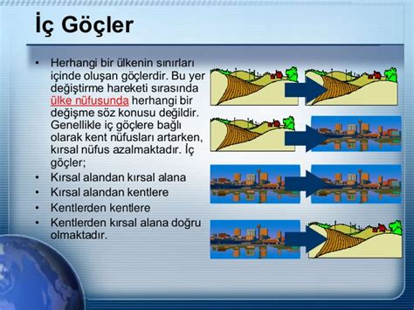
DOĞDUĞUN YER Mİ, DOYDUĞUN YER Mİ? (3.öğrenme alanı-3.kazanım)
Doğal nüfus artışı : Bir ülkede doğumların ölümlerden fazla olmasına denir.
İç göç: Ülke sınırları içinde yapılan göçe denir. Örnek: Konya'dan İstanbul'a yapılan göç

Slide 32
GÖÇ ÇEŞİTLERİ
Oluşum Nedenlerine Göre
Süresine Göre
  Geçici (Mevsimlik)Göç
  Gönüllü Göç
  Zorunlu Göç
  Sürekli Göç
  Sağlık İmkanları Eğitin imkanları İş
  Doğal Afet Mülteci Savaş Terör
  Sağlık İmkanları Eğitim İş
  Dinlenme ihtiyacı Otlak bulma Tarım işçiliği

Slide 33
İç göç (kırdan kente göç)’ün nedenleri:
*Tarım alanlarının miras yoluyla daralması
*Kırsal kesimdeki hızlı nüfus artışı
*Tarımda makineleşme artışı
*Kentlerdeki iş imkanlarının fazla olması
*Kentlerdeki eğitim ve sağlık hizmetlerinin yaygın olması
*Kentlerdeki altyapı hizmetleri ile sosyal ve kültürel hayatın canlı olması

Slide 34
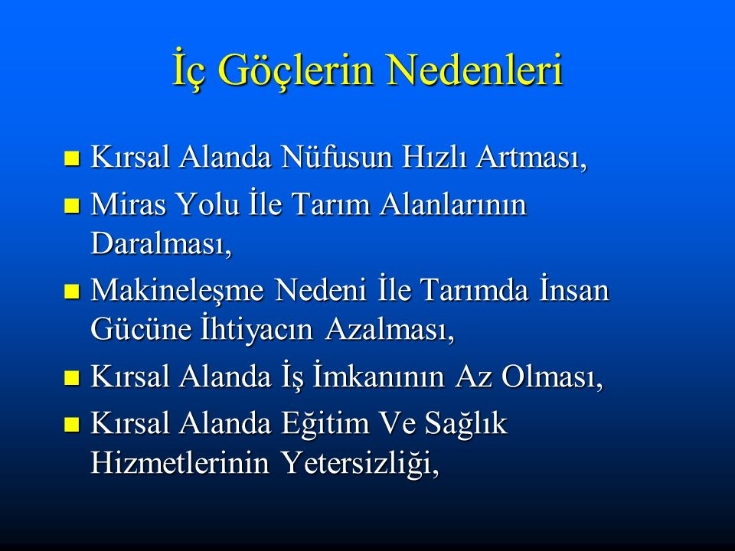

Slide 35
İç göç (kırdan kente göç)’ün sonuçları:
*Kentlerde işsizlik artar.
*Gecekondulaşma ve çarpık kentleşme görülür. *Çevre ve gürültü kirliliği ile ortaya çıkar.
*Trafik ve konut sorunu yaşanır.
*Devlet ve belediye hizmetlerinde aksamalar görülür.
*Kültürel çatışmalar yaşanır.

Slide 36
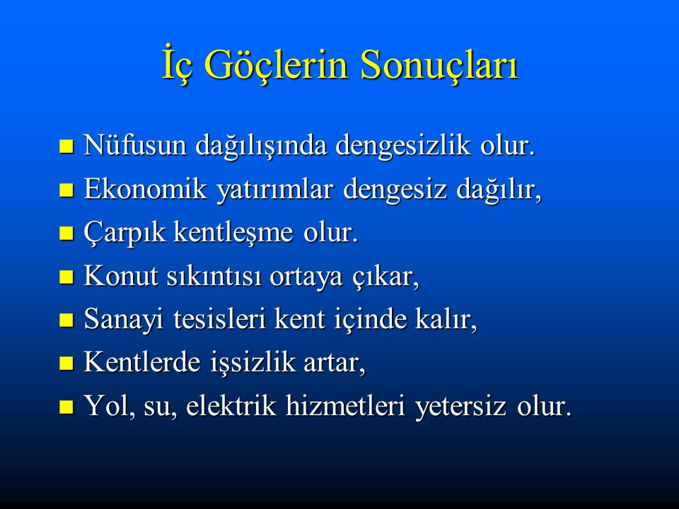

Slide 37
Dış göç: Ülkeler arasında yapılan göçlere denir. Örnek: Lozan Anlaşması gereği Türkiye ve Yunanistan arasındaki nüfus değişimi
Dış göçün nedenleri:
1- Savaşlar
2- Siyasi olaylar
3- Doğal afetler
4- Ekonomik nedenler
5- Baskı ve zulüm
6- Uluslararası anlaşmalarla sağlanan nüfus değişimi

Slide 38
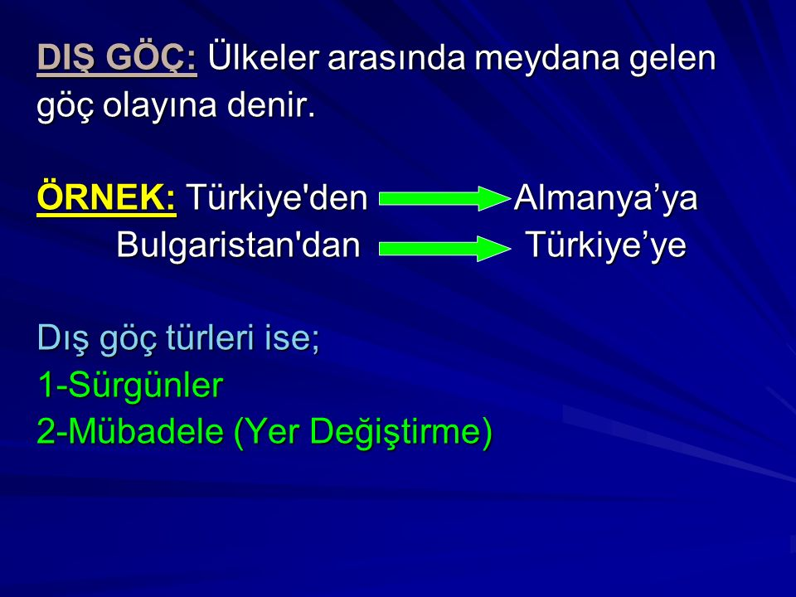

Slide 39
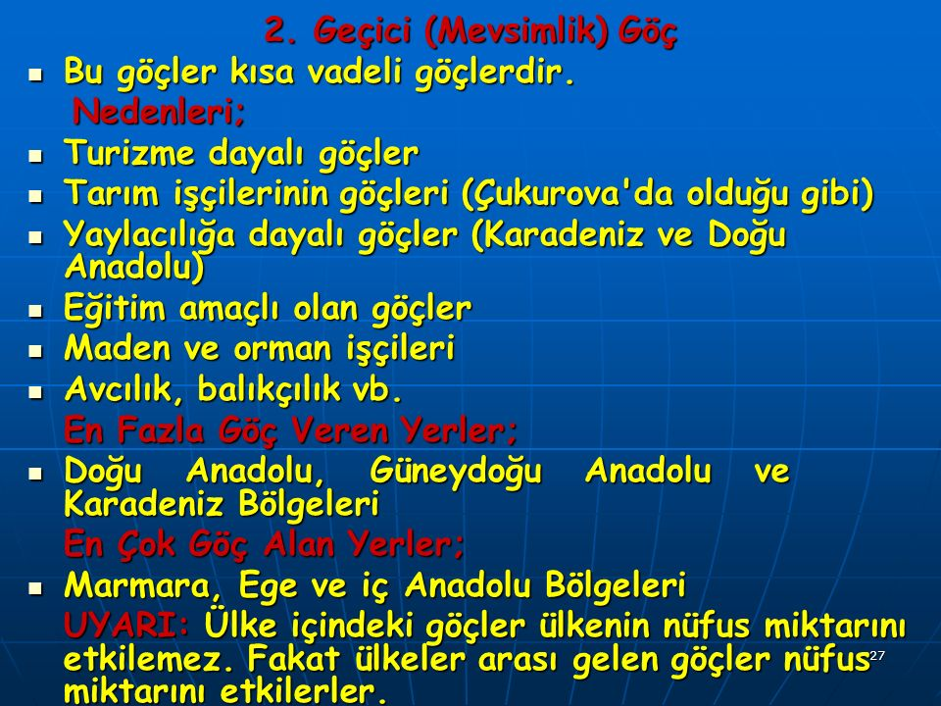
Mevsimlik (geçici) göç: Çalışmak amacıyla bir bölgeden başka bir bölgeye yapılan işçi göçüne denir.
Örnek: Doğu ve Güneydoğu'dan tarım işçiliği için yazın Ege ve Akdeniz Bölgesi'ne yapılan göç.

Slide 40
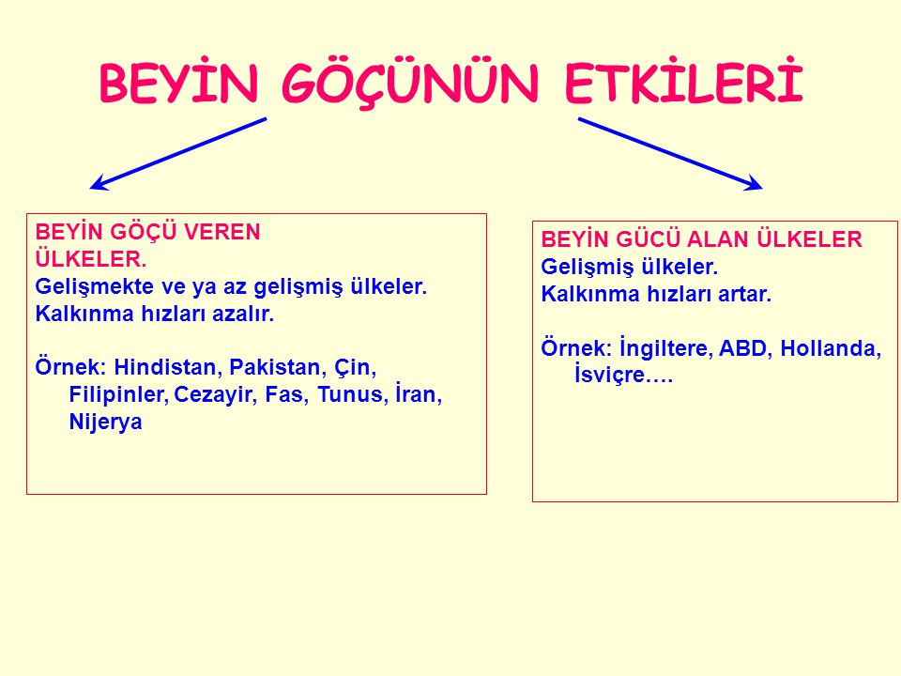
Beyin göçü: Bilim ve teknolojik açıdan nitelikli insanların başka ülkelere göç etmesine denir.
Örnek: Bilim adamı, doktor, mühendis gibi mesleklerde başarılı insanların yurtdışına gitmesi

Slide 41
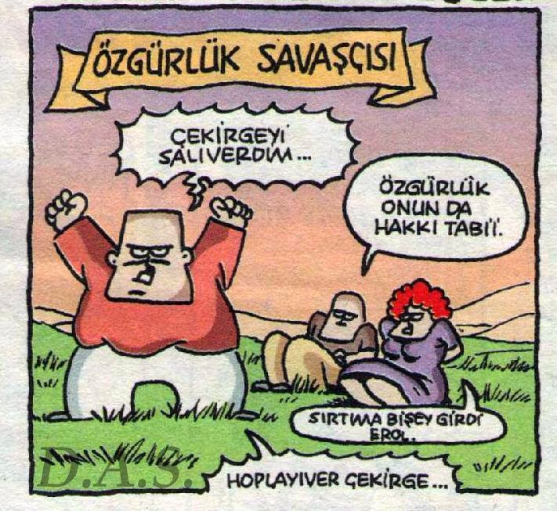
YERLEŞME VE SEYAHAT ÖZGÜRLÜĞÜM VAR (3.öğrenme alanı-4.kazanım)
Yerleşme Ve Seyahat Hürriyeti (Anayasa Madde 23)
*Herkes yerleşme ve seyahat hürriyetine sahiptir.
*Yerleşme hürriyeti suç
işlenmesini önlemek,
sosyal ve ekonomik
gelişmeyi sağlamak,
sağlıklı ve düzenli
kentleşmeyi
gerçekleştirmek
ve kamu mallarını
korumak;

Slide 42
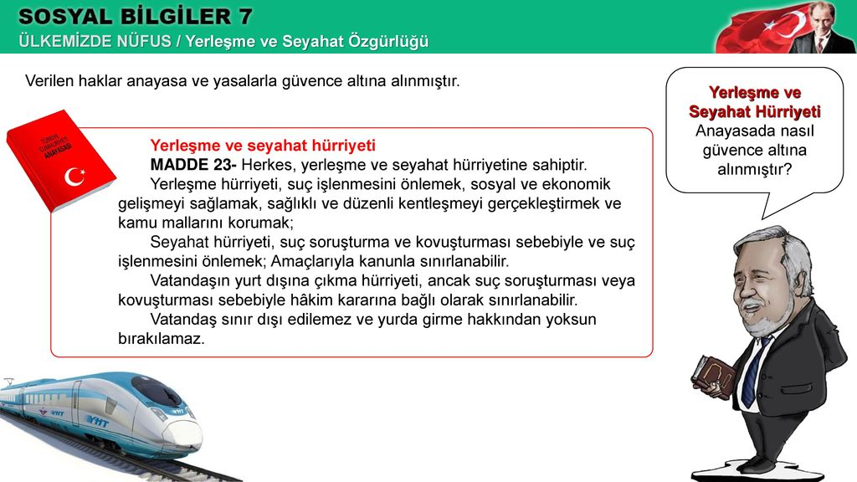

Slide 43

*Seyahat hürriyeti suç soruşturma ve kovuşturması sebebiyle ve suç işlenmesini önlemek amacıyla kanunla sınırlanabilir.
*Vatandaşın yurt dışına çıkma hürriyeti, ancak suç soruşturması veya kovuşturması sebebiyle hâkim kararına bağlı olarak sınırlanabilir. Vatandaş sınır dışı edilemez ve yurda girme hakkından yoksun bırakılamaz.

Slide 44

Seyahat Özgürlüğü (İnsan Hakları Evrensel Bildirgesi Madde 13)
*Herkesin bir devletin toprakları üzerinde serbestçe dolaşma ve oturma hakkı vardır.
*Herkes kendi ülkesi de dahil olmak üzere herhangi bir ülkeden ayrılmak ve ülkesine yeniden dönmek hakkına sahiptir.

Slide 45
Yerleşme ve Seyahat Hürriyetinin Kısıtlanabileceği Durumlar
*Kamu mallarını korumak
*Sağlıklı ve düzenli kentleşmeyi gerçekleştirmek
*Sosyal ve ekonomik gelişmeyi sağlamak
*Salgın hastalık bölgelerine girmek veya çıkmak
*Hakkında kovuşturma ve soruşturma olan kişilerin yurt dışına çıkışını engellemek
*Terör ve savaş gibi olağanüstü durumlarda can güvenliğini sağlamak

Slide 46
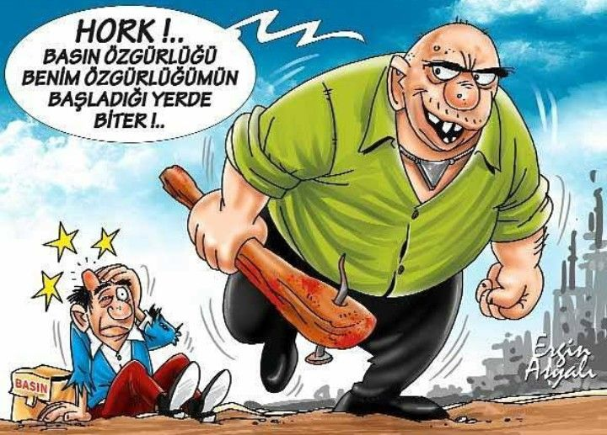

Slide 47
EROL OKUTAN
2019-2020
ESKİŞEHİR

